Slide 1
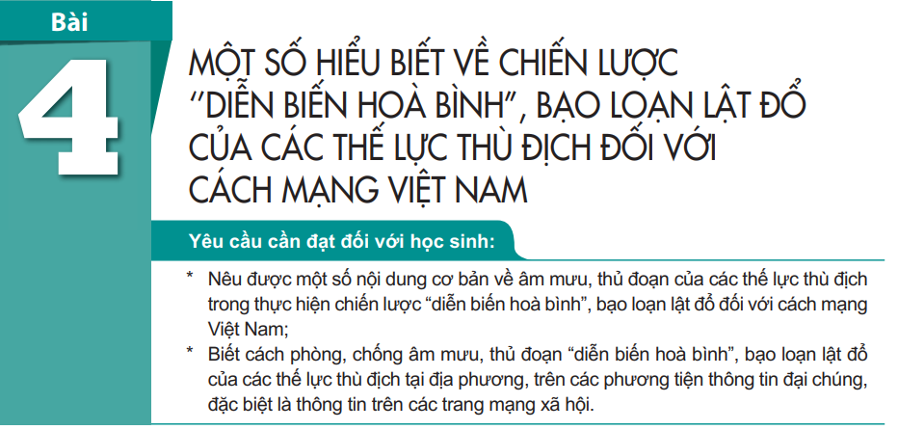

Slide 2

HOẠT ĐỘNG MỞ ĐẦU

Slide 3

MỘT SỐ HIỂU BIẾT VỀ CHIẾN LƯỢC “DIỄN BIẾN HOÀ BÌNH”, BẠO LOẠN LẬT ĐỔ CỦA CÁC THẾ LỰC THÙ ĐỊCH ĐỐI VỚI CÁCH MẠNG VIỆT NAM
HOẠT ĐỘNG KHÁM PHÁ
I. KHÁI NIỆM, MỐI QUAN HỆ GIỮA CHIẾN LƯỢC “DIỄN BIẾN HOÀ BÌNH” VÀ BẠO LOẠN LẬT ĐỔ
II. ÂM MƯU, THỦ ĐOẠN THỰC HIỆN CHIẾN LƯỢC “DIỄN BIẾN HOÀ BÌNH”, BẠO LOẠN LẬT ĐỔ CỦA CÁC THẾ LỰC THÙ ĐỊCH ĐỐI VỚI CÁCH MẠNG VIỆT NAM
III. PHÒNG, CHỐNG CHIẾN LƯỢC “DIỄN BIẾN HOÀ BÌNH”, BẠO LOẠN LẬT ĐỔ

Slide 4

MỘT SỐ HIỂU BIẾT VỀ CHIẾN LƯỢC “DIỄN BIẾN HOÀ BÌNH”, BẠO LOẠN LẬT ĐỔ CỦA CÁC THẾ LỰC THÙ ĐỊCH ĐỐI VỚI CÁCH MẠNG VIỆT NAM
1. Khái niệm
I. KHÁI NIỆM, MỐI QUAN HỆ GIỮA CHIẾN LƯỢC “DIỄN BIẾN HOÀ BÌNH” VÀ BẠO LOẠN LẬT ĐỔ
a) Chiến lược “diễn biến hoà bình”
Là chiến lược cơ bản do chủ nghĩa đế quốc và các thế lực phản động tiến hành, nhằm lật đổ chế độ chính trị của các nước tiến bộ, trước hết là các nước xã hội chủ nghĩa từ bên trong, chủ yếu bằng biện pháp phi quân sự.

Slide 5
MỘT SỐ HIỂU BIẾT VỀ CHIẾN LƯỢC “DIỄN BIẾN HOÀ BÌNH”, BẠO LOẠN LẬT ĐỔ CỦA CÁC THẾ LỰC THÙ ĐỊCH ĐỐI VỚI CÁCH MẠNG VIỆT NAM
1. Khái niệm
I. KHÁI NIỆM, MỐI QUAN HỆ GIỮA CHIẾN LƯỢC “DIỄN BIẾN HOÀ BÌNH” VÀ BẠO LOẠN LẬT ĐỔ
b) Bạo loạn lật đổ
Là hành động chống phá bằng bạo lực, có tổ chức do lực lượng phản động hay lực lượng li khai, đối lập trong nước hoặc câu kết với nước ngoài tiến hành nhằm gây rối loạn an ninh chính trị, trật tự an toàn xã hội hoặc lật đổ chính quyền (ở địa phương hoặc Trung ương).

Slide 6
MỘT SỐ HIỂU BIẾT VỀ CHIẾN LƯỢC “DIỄN BIẾN HOÀ BÌNH”, BẠO LOẠN LẬT ĐỔ CỦA CÁC THẾ LỰC THÙ ĐỊCH ĐỐI VỚI CÁCH MẠNG VIỆT NAM
2. Mối quan hệ giữa chiến lược “diễn biến hoà bình” và bạo loạn lật đổ
I. KHÁI NIỆM, MỐI QUAN HỆ GIỮA CHIẾN LƯỢC “DIỄN BIẾN HOÀ BÌNH” VÀ BẠO LOẠN LẬT ĐỔ
“Diễn biến hoà bình”
Bạo loạn lật đổ

Slide 7

MỘT SỐ HIỂU BIẾT VỀ CHIẾN LƯỢC “DIỄN BIẾN HOÀ BÌNH”, BẠO LOẠN LẬT ĐỔ CỦA CÁC THẾ LỰC THÙ ĐỊCH ĐỐI VỚI CÁCH MẠNG VIỆT NAM
II. ÂM MƯU, THỦ ĐOẠN THỰC HIỆN CHIẾN LƯỢC “DIỄN BIẾN HOÀ BÌNH”, BẠO LOẠN LẬT ĐỔ CỦA CÁC THẾ LỰC THÙ ĐỊCH ĐỐI VỚI CÁCH MẠNG VIỆT NAM
1. Âm mưu, thủ đoạn thực hiện chiến lược “diễn biến hoà bình”
a) Âm mưu
Xoá bỏ vai trò lãnh đạo của Đảng Cộng sản Việt Nam, xoá bỏ chế độ xã hội chủ nghĩa, lái nước ta đi theo con đường tư bản chủ nghĩa.

Slide 8
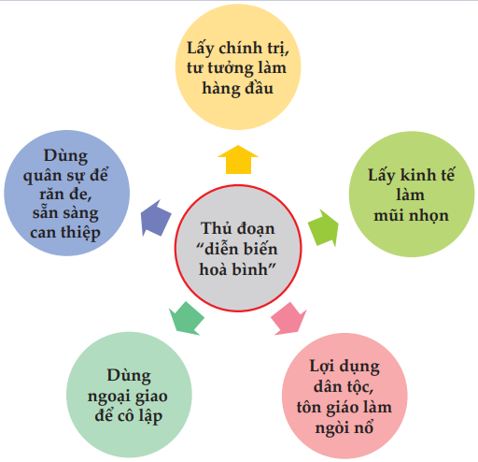
MỘT SỐ HIỂU BIẾT VỀ CHIẾN LƯỢC “DIỄN BIẾN HOÀ BÌNH”, BẠO LOẠN LẬT ĐỔ CỦA CÁC THẾ LỰC THÙ ĐỊCH ĐỐI VỚI CÁCH MẠNG VIỆT NAM
II. ÂM MƯU, THỦ ĐOẠN THỰC HIỆN CHIẾN LƯỢC “DIỄN BIẾN HOÀ BÌNH”, BẠO LOẠN LẬT ĐỔ CỦA CÁC THẾ LỰC THÙ ĐỊCH ĐỐI VỚI CÁCH MẠNG VIỆT NAM
1. Âm mưu, thủ đoạn thực hiện chiến lược “diễn biến hoà bình”
b) Thủ đoạn

Slide 9
MỘT SỐ HIỂU BIẾT VỀ CHIẾN LƯỢC “DIỄN BIẾN HOÀ BÌNH”, BẠO LOẠN LẬT ĐỔ CỦA CÁC THẾ LỰC THÙ ĐỊCH ĐỐI VỚI CÁCH MẠNG VIỆT NAM
II. ÂM MƯU, THỦ ĐOẠN THỰC HIỆN CHIẾN LƯỢC “DIỄN BIẾN HOÀ BÌNH”, BẠO LOẠN LẬT ĐỔ CỦA CÁC THẾ LỰC THÙ ĐỊCH ĐỐI VỚI CÁCH MẠNG VIỆT NAM
1. Âm mưu, thủ đoạn thực hiện chiến lược “diễn biến hoà bình”
b) Thủ đoạn
Đòi xoá bỏ vai trò lãnh đạo của Đảng Cộng sản Việt Nam, tiến tới thực hiện “đa nguyên chính trị”, “đa đảng đối lập”
Trên lĩnh vực chính trị

Slide 10
MỘT SỐ HIỂU BIẾT VỀ CHIẾN LƯỢC “DIỄN BIẾN HOÀ BÌNH”, BẠO LOẠN LẬT ĐỔ CỦA CÁC THẾ LỰC THÙ ĐỊCH ĐỐI VỚI CÁCH MẠNG VIỆT NAM
II. ÂM MƯU, THỦ ĐOẠN THỰC HIỆN CHIẾN LƯỢC “DIỄN BIẾN HOÀ BÌNH”, BẠO LOẠN LẬT ĐỔ CỦA CÁC THẾ LỰC THÙ ĐỊCH ĐỐI VỚI CÁCH MẠNG VIỆT NAM
1. Âm mưu, thủ đoạn thực hiện chiến lược “diễn biến hoà bình”
b) Thủ đoạn
Trên lĩnh vực chính trị

Slide 11
MỘT SỐ HIỂU BIẾT VỀ CHIẾN LƯỢC “DIỄN BIẾN HOÀ BÌNH”, BẠO LOẠN LẬT ĐỔ CỦA CÁC THẾ LỰC THÙ ĐỊCH ĐỐI VỚI CÁCH MẠNG VIỆT NAM
II. ÂM MƯU, THỦ ĐOẠN THỰC HIỆN CHIẾN LƯỢC “DIỄN BIẾN HOÀ BÌNH”, BẠO LOẠN LẬT ĐỔ CỦA CÁC THẾ LỰC THÙ ĐỊCH ĐỐI VỚI CÁCH MẠNG VIỆT NAM
1. Âm mưu, thủ đoạn thực hiện chiến lược “diễn biến hoà bình”
b) Thủ đoạn
Xuyên tạc, phủ nhận bản chất cách mạng và khoa học của chủ nghĩa Mác – Lênin, tư tưởng Hồ Chí Minh.
Trên lĩnh vực tư tưởng

Slide 12
MỘT SỐ HIỂU BIẾT VỀ CHIẾN LƯỢC “DIỄN BIẾN HOÀ BÌNH”, BẠO LOẠN LẬT ĐỔ CỦA CÁC THẾ LỰC THÙ ĐỊCH ĐỐI VỚI CÁCH MẠNG VIỆT NAM
II. ÂM MƯU, THỦ ĐOẠN THỰC HIỆN CHIẾN LƯỢC “DIỄN BIẾN HOÀ BÌNH”, BẠO LOẠN LẬT ĐỔ CỦA CÁC THẾ LỰC THÙ ĐỊCH ĐỐI VỚI CÁCH MẠNG VIỆT NAM
1. Âm mưu, thủ đoạn thực hiện chiến lược “diễn biến hoà bình”
b) Thủ đoạn
Trên lĩnh vực tư tưởng

Slide 13
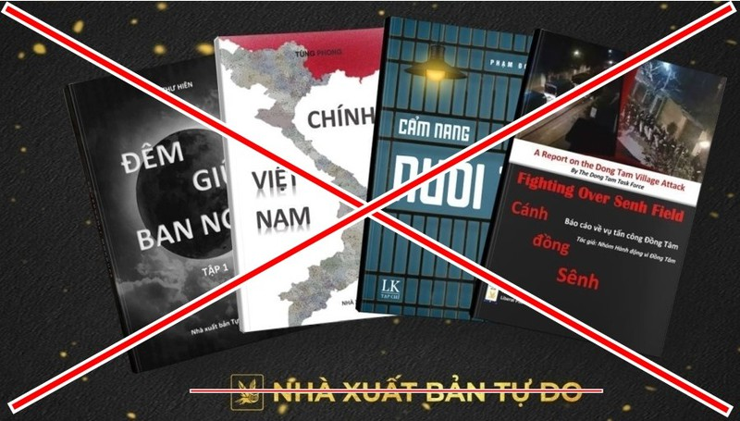
MỘT SỐ HIỂU BIẾT VỀ CHIẾN LƯỢC “DIỄN BIẾN HOÀ BÌNH”, BẠO LOẠN LẬT ĐỔ CỦA CÁC THẾ LỰC THÙ ĐỊCH ĐỐI VỚI CÁCH MẠNG VIỆT NAM
II. ÂM MƯU, THỦ ĐOẠN THỰC HIỆN CHIẾN LƯỢC “DIỄN BIẾN HOÀ BÌNH”, BẠO LOẠN LẬT ĐỔ CỦA CÁC THẾ LỰC THÙ ĐỊCH ĐỐI VỚI CÁCH MẠNG VIỆT NAM
1. Âm mưu, thủ đoạn thực hiện chiến lược “diễn biến hoà bình”
b) Thủ đoạn
Các thế lực thù địch tìm mọi cách du nhập lối sống, đạo đức, văn hoá tư sản vào nước ta; làm xói mòn nền tảng và các giá trị đạo đức, văn hoá tốt đẹp của dân tộc.
Trên lĩnh vực văn hoá

Slide 14
MỘT SỐ HIỂU BIẾT VỀ CHIẾN LƯỢC “DIỄN BIẾN HOÀ BÌNH”, BẠO LOẠN LẬT ĐỔ CỦA CÁC THẾ LỰC THÙ ĐỊCH ĐỐI VỚI CÁCH MẠNG VIỆT NAM
II. ÂM MƯU, THỦ ĐOẠN THỰC HIỆN CHIẾN LƯỢC “DIỄN BIẾN HOÀ BÌNH”, BẠO LOẠN LẬT ĐỔ CỦA CÁC THẾ LỰC THÙ ĐỊCH ĐỐI VỚI CÁCH MẠNG VIỆT NAM
1. Âm mưu, thủ đoạn thực hiện chiến lược “diễn biến hoà bình”
b) Thủ đoạn
Trên lĩnh vực văn hoá

Slide 15
MỘT SỐ HIỂU BIẾT VỀ CHIẾN LƯỢC “DIỄN BIẾN HOÀ BÌNH”, BẠO LOẠN LẬT ĐỔ CỦA CÁC THẾ LỰC THÙ ĐỊCH ĐỐI VỚI CÁCH MẠNG VIỆT NAM
II. ÂM MƯU, THỦ ĐOẠN THỰC HIỆN CHIẾN LƯỢC “DIỄN BIẾN HOÀ BÌNH”, BẠO LOẠN LẬT ĐỔ CỦA CÁC THẾ LỰC THÙ ĐỊCH ĐỐI VỚI CÁCH MẠNG VIỆT NAM
1. Âm mưu, thủ đoạn thực hiện chiến lược “diễn biến hoà bình”
b) Thủ đoạn
Lợi dụng các hoạt động đầu tư, liên doanh, liên kết, tài trợ,... để từng bước làm chệch hướng nền kinh tế thị trường định hướng xã hội chủ nghĩa của nước ta.
Trên lĩnh vực kinh tế

Slide 16
MỘT SỐ HIỂU BIẾT VỀ CHIẾN LƯỢC “DIỄN BIẾN HOÀ BÌNH”, BẠO LOẠN LẬT ĐỔ CỦA CÁC THẾ LỰC THÙ ĐỊCH ĐỐI VỚI CÁCH MẠNG VIỆT NAM
II. ÂM MƯU, THỦ ĐOẠN THỰC HIỆN CHIẾN LƯỢC “DIỄN BIẾN HOÀ BÌNH”, BẠO LOẠN LẬT ĐỔ CỦA CÁC THẾ LỰC THÙ ĐỊCH ĐỐI VỚI CÁCH MẠNG VIỆT NAM
1. Âm mưu, thủ đoạn thực hiện chiến lược “diễn biến hoà bình”
b) Thủ đoạn
Trên lĩnh vực kinh tế

Slide 17
MỘT SỐ HIỂU BIẾT VỀ CHIẾN LƯỢC “DIỄN BIẾN HOÀ BÌNH”, BẠO LOẠN LẬT ĐỔ CỦA CÁC THẾ LỰC THÙ ĐỊCH ĐỐI VỚI CÁCH MẠNG VIỆT NAM
II. ÂM MƯU, THỦ ĐOẠN THỰC HIỆN CHIẾN LƯỢC “DIỄN BIẾN HOÀ BÌNH”, BẠO LOẠN LẬT ĐỔ CỦA CÁC THẾ LỰC THÙ ĐỊCH ĐỐI VỚI CÁCH MẠNG VIỆT NAM
1. Âm mưu, thủ đoạn thực hiện chiến lược “diễn biến hoà bình”
b) Thủ đoạn
Tuyên truyền, xuyên tạc, đả kích đường lối, chính sách dân tộc, tôn giáo của Đảng, Nhà nước ta. Kích động gây mâu thuẫn giữa các dân tộc nhằm chia rẽ, phá hoại khối đại đoàn kết toàn dân tộc.
Trên lĩnh vực dân tộc, tôn giáo

Slide 18
MỘT SỐ HIỂU BIẾT VỀ CHIẾN LƯỢC “DIỄN BIẾN HOÀ BÌNH”, BẠO LOẠN LẬT ĐỔ CỦA CÁC THẾ LỰC THÙ ĐỊCH ĐỐI VỚI CÁCH MẠNG VIỆT NAM
II. ÂM MƯU, THỦ ĐOẠN THỰC HIỆN CHIẾN LƯỢC “DIỄN BIẾN HOÀ BÌNH”, BẠO LOẠN LẬT ĐỔ CỦA CÁC THẾ LỰC THÙ ĐỊCH ĐỐI VỚI CÁCH MẠNG VIỆT NAM
1. Âm mưu, thủ đoạn thực hiện chiến lược “diễn biến hoà bình”
b) Thủ đoạn
Trên lĩnh vực dân tộc, tôn giáo

Slide 19
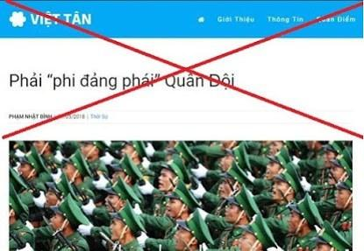
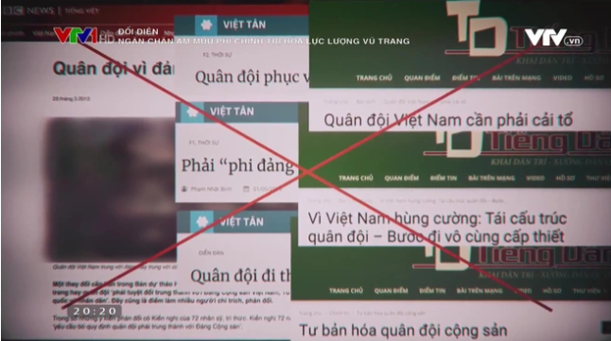
MỘT SỐ HIỂU BIẾT VỀ CHIẾN LƯỢC “DIỄN BIẾN HOÀ BÌNH”, BẠO LOẠN LẬT ĐỔ CỦA CÁC THẾ LỰC THÙ ĐỊCH ĐỐI VỚI CÁCH MẠNG VIỆT NAM
II. ÂM MƯU, THỦ ĐOẠN THỰC HIỆN CHIẾN LƯỢC “DIỄN BIẾN HOÀ BÌNH”, BẠO LOẠN LẬT ĐỔ CỦA CÁC THẾ LỰC THÙ ĐỊCH ĐỐI VỚI CÁCH MẠNG VIỆT NAM
1. Âm mưu, thủ đoạn thực hiện chiến lược “diễn biến hoà bình”
b) Thủ đoạn
Đòi phi chính trị hoá quân đội và Công an nhân dân, làm cho lực lượng vũ trang xa rời mục tiêu, lí tưởng cách mạng, mất phương hướng, không làm tròn vai trò lực lượng nòng cốt trong đấu tranh.
Trên lĩnh vực quốc phòng, an ninh

Slide 20
MỘT SỐ HIỂU BIẾT VỀ CHIẾN LƯỢC “DIỄN BIẾN HOÀ BÌNH”, BẠO LOẠN LẬT ĐỔ CỦA CÁC THẾ LỰC THÙ ĐỊCH ĐỐI VỚI CÁCH MẠNG VIỆT NAM
II. ÂM MƯU, THỦ ĐOẠN THỰC HIỆN CHIẾN LƯỢC “DIỄN BIẾN HOÀ BÌNH”, BẠO LOẠN LẬT ĐỔ CỦA CÁC THẾ LỰC THÙ ĐỊCH ĐỐI VỚI CÁCH MẠNG VIỆT NAM
1. Âm mưu, thủ đoạn thực hiện chiến lược “diễn biến hoà bình”
b) Thủ đoạn
Trên lĩnh vực quốc phòng, an ninh

Slide 21
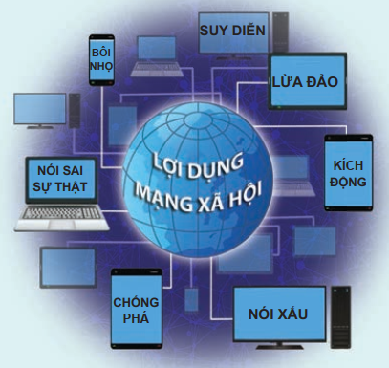
MỘT SỐ HIỂU BIẾT VỀ CHIẾN LƯỢC “DIỄN BIẾN HOÀ BÌNH”, BẠO LOẠN LẬT ĐỔ CỦA CÁC THẾ LỰC THÙ ĐỊCH ĐỐI VỚI CÁCH MẠNG VIỆT NAM
II. ÂM MƯU, THỦ ĐOẠN THỰC HIỆN CHIẾN LƯỢC “DIỄN BIẾN HOÀ BÌNH”, BẠO LOẠN LẬT ĐỔ CỦA CÁC THẾ LỰC THÙ ĐỊCH ĐỐI VỚI CÁCH MẠNG VIỆT NAM
1. Âm mưu, thủ đoạn thực hiện chiến lược “diễn biến hoà bình”
b) Thủ đoạn
Trên không gian mạng

Slide 22
MỘT SỐ HIỂU BIẾT VỀ CHIẾN LƯỢC “DIỄN BIẾN HOÀ BÌNH”, BẠO LOẠN LẬT ĐỔ CỦA CÁC THẾ LỰC THÙ ĐỊCH ĐỐI VỚI CÁCH MẠNG VIỆT NAM
II. ÂM MƯU, THỦ ĐOẠN THỰC HIỆN CHIẾN LƯỢC “DIỄN BIẾN HOÀ BÌNH”, BẠO LOẠN LẬT ĐỔ CỦA CÁC THẾ LỰC THÙ ĐỊCH ĐỐI VỚI CÁCH MẠNG VIỆT NAM
1. Âm mưu, thủ đoạn thực hiện chiến lược “diễn biến hoà bình”
b) Thủ đoạn
Trên không gian mạng

Slide 23
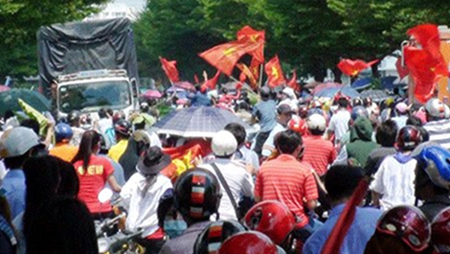
MỘT SỐ HIỂU BIẾT VỀ CHIẾN LƯỢC “DIỄN BIẾN HOÀ BÌNH”, BẠO LOẠN LẬT ĐỔ CỦA CÁC THẾ LỰC THÙ ĐỊCH ĐỐI VỚI CÁCH MẠNG VIỆT NAM
II. ÂM MƯU, THỦ ĐOẠN THỰC HIỆN CHIẾN LƯỢC “DIỄN BIẾN HOÀ BÌNH”, BẠO LOẠN LẬT ĐỔ CỦA CÁC THẾ LỰC THÙ ĐỊCH ĐỐI VỚI CÁCH MẠNG VIỆT NAM
2. Âm mưu, thủ đoạn thực hiện bạo loạn lật đổ
a) Âm mưu
Gây rối loạn an ninh chính trị, trật tự an toàn xã hội, từng bước lật đổ chính quyền ở địa phương hoặc Trung ương, tạo điều kiện và thúc đẩy chiến lược “diễn biến hoà bình”.

Slide 24
MỘT SỐ HIỂU BIẾT VỀ CHIẾN LƯỢC “DIỄN BIẾN HOÀ BÌNH”, BẠO LOẠN LẬT ĐỔ CỦA CÁC THẾ LỰC THÙ ĐỊCH ĐỐI VỚI CÁCH MẠNG VIỆT NAM
II. ÂM MƯU, THỦ ĐOẠN THỰC HIỆN CHIẾN LƯỢC “DIỄN BIẾN HOÀ BÌNH”, BẠO LOẠN LẬT ĐỔ CỦA CÁC THẾ LỰC THÙ ĐỊCH ĐỐI VỚI CÁCH MẠNG VIỆT NAM
2. Âm mưu, thủ đoạn thực hiện bạo loạn lật đổ
b) Thủ đoạn
Xây dựng, nuôi dưỡng lực lượng
Chuẩn bị bạo loạn
Câu kết các phần tử phản động
Lôi kéo, kích động nhân dân
Xây dựng kế hoạch bạo loạn
Chuẩn bị lực lượng, phương tiện
Chờ thời cơ thực hành bạo loạn

Slide 25
MỘT SỐ HIỂU BIẾT VỀ CHIẾN LƯỢC “DIỄN BIẾN HOÀ BÌNH”, BẠO LOẠN LẬT ĐỔ CỦA CÁC THẾ LỰC THÙ ĐỊCH ĐỐI VỚI CÁCH MẠNG VIỆT NAM
II. ÂM MƯU, THỦ ĐOẠN THỰC HIỆN CHIẾN LƯỢC “DIỄN BIẾN HOÀ BÌNH”, BẠO LOẠN LẬT ĐỔ CỦA CÁC THẾ LỰC THÙ ĐỊCH ĐỐI VỚI CÁCH MẠNG VIỆT NAM
2. Âm mưu, thủ đoạn thực hiện bạo loạn lật đổ
b) Thủ đoạn
Kích động, lôi kéo nhân dân biểu tình
Tiến hành bạo loạn
Đập phá trụ sở, uy hiếp cán bộ
Mở rộng quy mô, phạm vi bạo loạn
Kêu gọi sự can thiệp từ bên ngoài

Slide 26
MỘT SỐ HIỂU BIẾT VỀ CHIẾN LƯỢC “DIỄN BIẾN HOÀ BÌNH”, BẠO LOẠN LẬT ĐỔ CỦA CÁC THẾ LỰC THÙ ĐỊCH ĐỐI VỚI CÁCH MẠNG VIỆT NAM
1. Một số giải pháp phòng, chống chiến lược “diễn biến hoà bình”, bạo loạn lật đổ
III. PHÒNG, CHỐNG CHIẾN LƯỢC “DIỄN BIẾN HOÀ BÌNH”, BẠO LOẠN LẬT ĐỔ
− Phát huy sức mạnh tổng hợp của cả hệ thống chính trị, sức mạnh đại đoàn kết toàn dân tộc, dưới dự lãnh đạo của Đảng.
− Chú trọng tuyên truyền, giáo dục quan điểm, đường lối, chủ trương của Đảng, chính sách, pháp luật của Nhà nước; hình thành khả năng “miễn nhiễm”, nâng cao “sức đề kháng” của xã hội trong phòng, chống chiến lược “diễn biến hoà bình”, bạo loạn lật đổ.

Slide 27
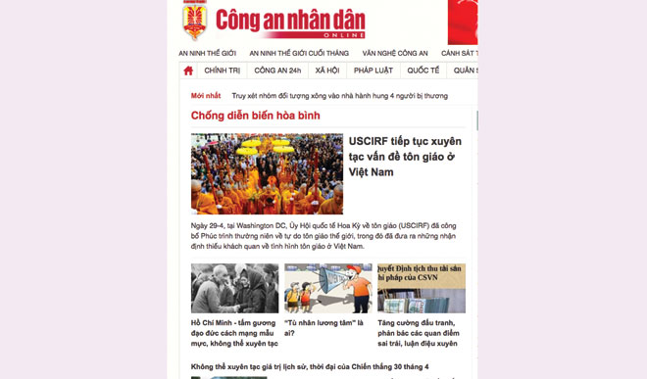
MỘT SỐ HIỂU BIẾT VỀ CHIẾN LƯỢC “DIỄN BIẾN HOÀ BÌNH”, BẠO LOẠN LẬT ĐỔ CỦA CÁC THẾ LỰC THÙ ĐỊCH ĐỐI VỚI CÁCH MẠNG VIỆT NAM
1. Một số giải pháp phòng, chống chiến lược “diễn biến hoà bình”, bạo loạn lật đổ
III. PHÒNG, CHỐNG CHIẾN LƯỢC “DIỄN BIẾN HOÀ BÌNH”, BẠO LOẠN LẬT ĐỔ
− Phát huy mạnh mẽ vai trò của báo chí, truyền thông nhằm kịp thời phát hiện, ngăn chặn và đấu tranh làm thất bại những quan điểm sai trái, thù địch,...

Slide 28
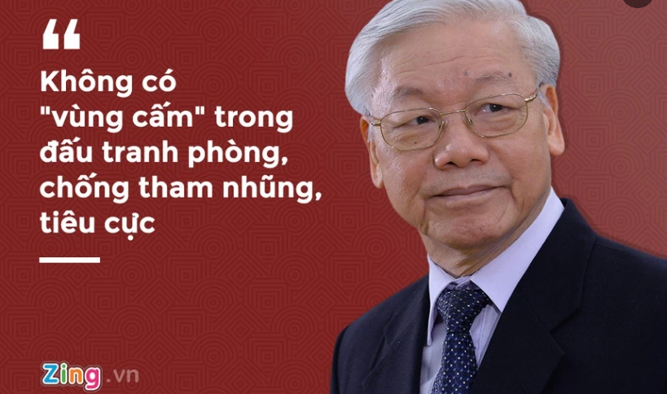
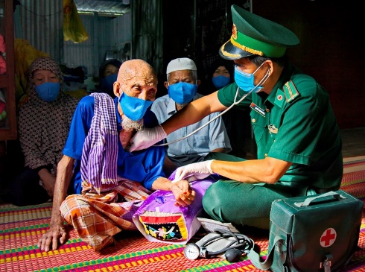
MỘT SỐ HIỂU BIẾT VỀ CHIẾN LƯỢC “DIỄN BIẾN HOÀ BÌNH”, BẠO LOẠN LẬT ĐỔ CỦA CÁC THẾ LỰC THÙ ĐỊCH ĐỐI VỚI CÁCH MẠNG VIỆT NAM
1. Một số giải pháp phòng, chống chiến lược “diễn biến hoà bình”, bạo loạn lật đổ
III. PHÒNG, CHỐNG CHIẾN LƯỢC “DIỄN BIẾN HOÀ BÌNH”, BẠO LOẠN LẬT ĐỔ
− Nâng cao đời sống vật chất, tinh thần của nhân dân; thực hành tiết kiệm, chống tham nhũng, tham ô, lãng phí; xoá đói giảm nghèo, chăm lo ngày một tốt hơn đời sống mọi mặt của nhân dân.

Slide 29
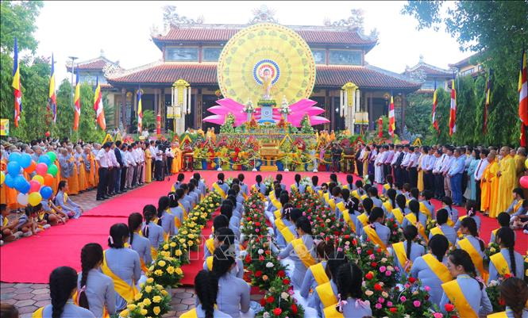
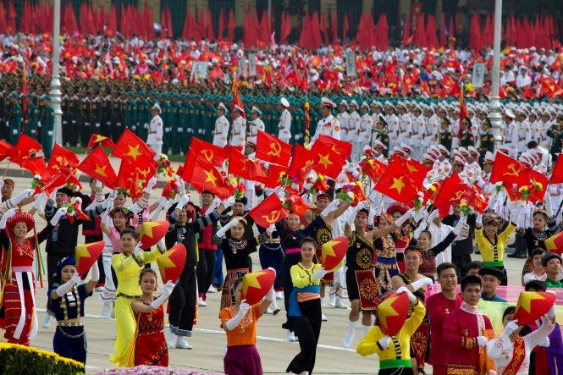
MỘT SỐ HIỂU BIẾT VỀ CHIẾN LƯỢC “DIỄN BIẾN HOÀ BÌNH”, BẠO LOẠN LẬT ĐỔ CỦA CÁC THẾ LỰC THÙ ĐỊCH ĐỐI VỚI CÁCH MẠNG VIỆT NAM
1. Một số giải pháp phòng, chống chiến lược “diễn biến hoà bình”, bạo loạn lật đổ
III. PHÒNG, CHỐNG CHIẾN LƯỢC “DIỄN BIẾN HOÀ BÌNH”, BẠO LOẠN LẬT ĐỔ
− Thực hiện tốt chính sách dân tộc, tôn giáo; tôn trọng quyền làm chủ của nhân dân, sự bình đẳng giữa các dân tộc, quyền tự do tín ngưỡng của nhân dân theo đúng pháp luật và truyền thống văn hoá Việt Nam.

Slide 30
MỘT SỐ HIỂU BIẾT VỀ CHIẾN LƯỢC “DIỄN BIẾN HOÀ BÌNH”, BẠO LOẠN LẬT ĐỔ CỦA CÁC THẾ LỰC THÙ ĐỊCH ĐỐI VỚI CÁCH MẠNG VIỆT NAM
1. Một số giải pháp phòng, chống chiến lược “diễn biến hoà bình”, bạo loạn lật đổ
III. PHÒNG, CHỐNG CHIẾN LƯỢC “DIỄN BIẾN HOÀ BÌNH”, BẠO LOẠN LẬT ĐỔ
− Tiếp tục đổi mới sự nghiệp giáo dục và đào tạo theo hướng chuẩn hoá, hiện đại hoá, xã hội hoá; mở rộng giao lưu quốc tế trên cơ sở giữ vững, phát huy bản sắc văn hoá dân tộc Việt Nam.
− Khi bạo loạn xảy ra, cần phát huy sức mạnh tổng hợp, kết hợp các biện pháp, các mặt đấu tranh; xử lí kiên quyết, linh hoạt, nhanh chóng, đúng đối tượng nhất là kẻ cầm đầu, không để lan rộng, kéo dài.

Slide 31
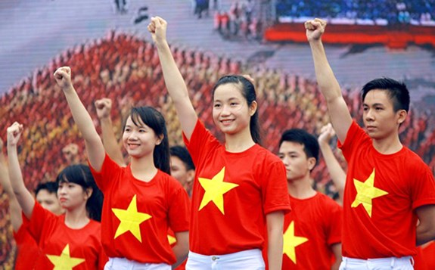
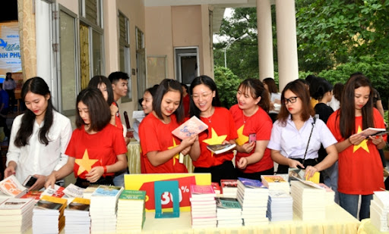
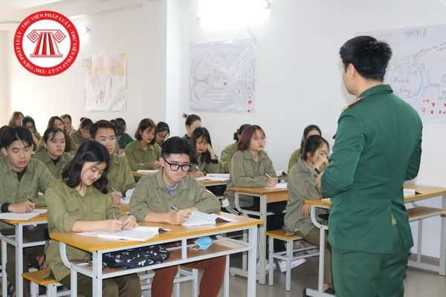
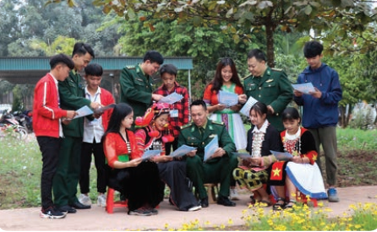
MỘT SỐ HIỂU BIẾT VỀ CHIẾN LƯỢC “DIỄN BIẾN HOÀ BÌNH”, BẠO LOẠN LẬT ĐỔ CỦA CÁC THẾ LỰC THÙ ĐỊCH ĐỐI VỚI CÁCH MẠNG VIỆT NAM
2. Trách nhiệm của học sinh
III. PHÒNG, CHỐNG CHIẾN LƯỢC “DIỄN BIẾN HOÀ BÌNH”, BẠO LOẠN LẬT ĐỔ

Slide 32
MỘT SỐ HIỂU BIẾT VỀ CHIẾN LƯỢC “DIỄN BIẾN HOÀ BÌNH”, BẠO LOẠN LẬT ĐỔ CỦA CÁC THẾ LỰC THÙ ĐỊCH ĐỐI VỚI CÁCH MẠNG VIỆT NAM
2. Trách nhiệm của học sinh
III. PHÒNG, CHỐNG CHIẾN LƯỢC “DIỄN BIẾN HOÀ BÌNH”, BẠO LOẠN LẬT ĐỔ

Slide 33

MỘT SỐ HIỂU BIẾT VỀ CHIẾN LƯỢC “DIỄN BIẾN HOÀ BÌNH”, BẠO LOẠN LẬT ĐỔ CỦA CÁC THẾ LỰC THÙ ĐỊCH ĐỐI VỚI CÁCH MẠNG VIỆT NAM
1. Vì sao nói chiến lược “diễn biến hoà bình” và bạo loạn lật đổ có mối quan hệ mật thiết với nhau?
HOẠT ĐỘNG LUYỆN TẬP

Slide 34
MỘT SỐ HIỂU BIẾT VỀ CHIẾN LƯỢC “DIỄN BIẾN HOÀ BÌNH”, BẠO LOẠN LẬT ĐỔ CỦA CÁC THẾ LỰC THÙ ĐỊCH ĐỐI VỚI CÁCH MẠNG VIỆT NAM
Quan điểm của em về các ý kiến sau như thế nào?
HOẠT ĐỘNG LUYỆN TẬP
Ý kiến 1: Chiến lược “diễn biến hoà bình” chỉ tập trung vào lĩnh vực tư tưởng, văn hoá là chủ yếu.
Ý kiến 2: Thủ đoạn duy nhất của các thế lực thù địch trong chiến lược “diễn biến hoà bình” là đòi phi chính trị hoá Quân đội và Công an nhân dân.
Ý kiến 3: Lực lượng tiến hành hoạt động bạo loạn lật đổ chủ yếu là các tổ chức phản động của người Việt Nam ở nước ngoài.

Slide 35

MỘT SỐ HIỂU BIẾT VỀ CHIẾN LƯỢC “DIỄN BIẾN HOÀ BÌNH”, BẠO LOẠN LẬT ĐỔ CỦA CÁC THẾ LỰC THÙ ĐỊCH ĐỐI VỚI CÁCH MẠNG VIỆT NAM
3. Vì sao các thế lực thù địch thường xuyên lợi dụng mạng xã hội để thực hiện chiến lược “diễn biến hoà bình”, bạo loạn lật đổ đối với cách mạng Việt Nam?
Thủ đoạn của chúng như thế nào?
HOẠT ĐỘNG LUYỆN TẬP

Slide 36

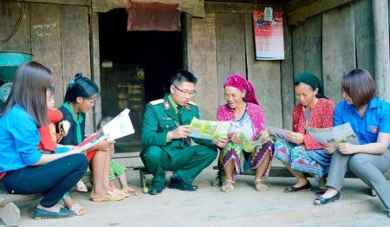
MỘT SỐ HIỂU BIẾT VỀ CHIẾN LƯỢC “DIỄN BIẾN HOÀ BÌNH”, BẠO LOẠN LẬT ĐỔ CỦA CÁC THẾ LỰC THÙ ĐỊCH ĐỐI VỚI CÁCH MẠNG VIỆT NAM
1. Em hãy chia sẻ với bạn bè về một số giải pháp phòng, chống chiến lược “diễn biến hoà bình”, bạo loạn lật đổ của địa phương em.
HOẠT ĐỘNG VẬN DỤNG

Slide 37
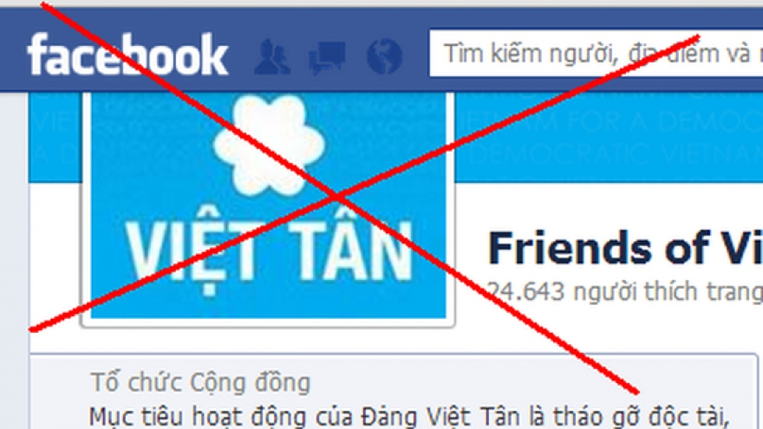
MỘT SỐ HIỂU BIẾT VỀ CHIẾN LƯỢC “DIỄN BIẾN HOÀ BÌNH”, BẠO LOẠN LẬT ĐỔ CỦA CÁC THẾ LỰC THÙ ĐỊCH ĐỐI VỚI CÁCH MẠNG VIỆT NAM
2. Khi tham gia vào mạng xã hội Facebook, em phát hiện bạn mình thường xuyên “LIKE” và chia sẻ bài viết mà không quan tâm đến nội dung của bài viết. Sau đó, em phát hiện một số bài viết bạn em chia sẻ có nội dung bôi nhọ, xuyên tạc lịch sử Việt Nam.
Em sẽ làm gì trong tình huống trên?
HOẠT ĐỘNG VẬN DỤNG

